Slide 1
Hough版本发布

Slide 2


702p02版本发布
在重建jobOption中替换
在重建时可以选择是否用MdcHoughFinder算法
版本以上传cvs BossCvs/Reconstruction/MdcHoughFinder/
在702下对inclusive MC pipijpsi进行检查与之前结果一致
后续需要对数据进行检查

Slide 3
增加用户读入径迹的选择
目的：在重建中Hough变换的径迹和Pattsf的径迹都存入tds，
物理用户在读入径迹的时候选择是否利用Hough变换的径迹
原则上只需重建一遍数据，由用户选择是否使用Hough变换径迹，如果不用Hough变换的径迹，不会对原重建产生影响
实现：目前可以实现对径迹的标记并在用户分析时对MdcTrackCnv的径迹进行选择，
但问题是重建之后保留到tds的径迹都会进入后续的tof,emc,顶点拟合，
会影响MDC重建后续算法，需要改不少底层算法
因此目前版本没有放入这个改动

Slide 4
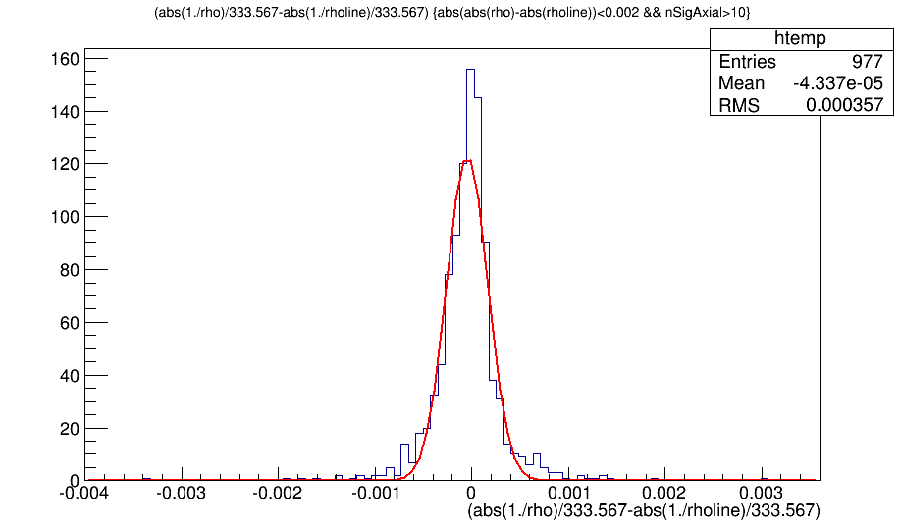
加入漂移距离Hough变换寻迹研究进展
此结果没有放入将要发布的版本中
二维寻迹结果
经过改进之后，超过99%事例pt与truth误差在3MeV之内，
Pt分辨达到0.2MeV

